Slide 1

Informe expresiones de
nuestros usuarios
Noviembre 2023

Slide 2
Comportamiento de manifestaciones
Para el mes de noviembre de 2023, se presentaron 108.050 manifestaciones, evidenciando un aumento de 48.879 (83%) con relación al comportamiento registrado en el mismo mes durante el año 2022, y una disminución de 323 (-0,3%) manifestaciones con relación al mes de octubre de 2023.
Gráfico 1. Comportamiento manifestaciones periodo 2022 – 2023
Nota1: Las expresiones de los usuarios incluyen derechos de petición, quejas, reclamos, sugerencias, solicitudes de información y felicitaciones.
Nota2: Se procede a modificar los datos de expresiones de meses anteriores debido a una corrección reportada por el proveedor Andes BPO.
Fuente: Aplicativo Conexiones – Informe Andes BPO – Informe Redes (Comunicaciones)
Cálculo: equipo de Atención al Usuario Savia Salud EPS

Slide 3
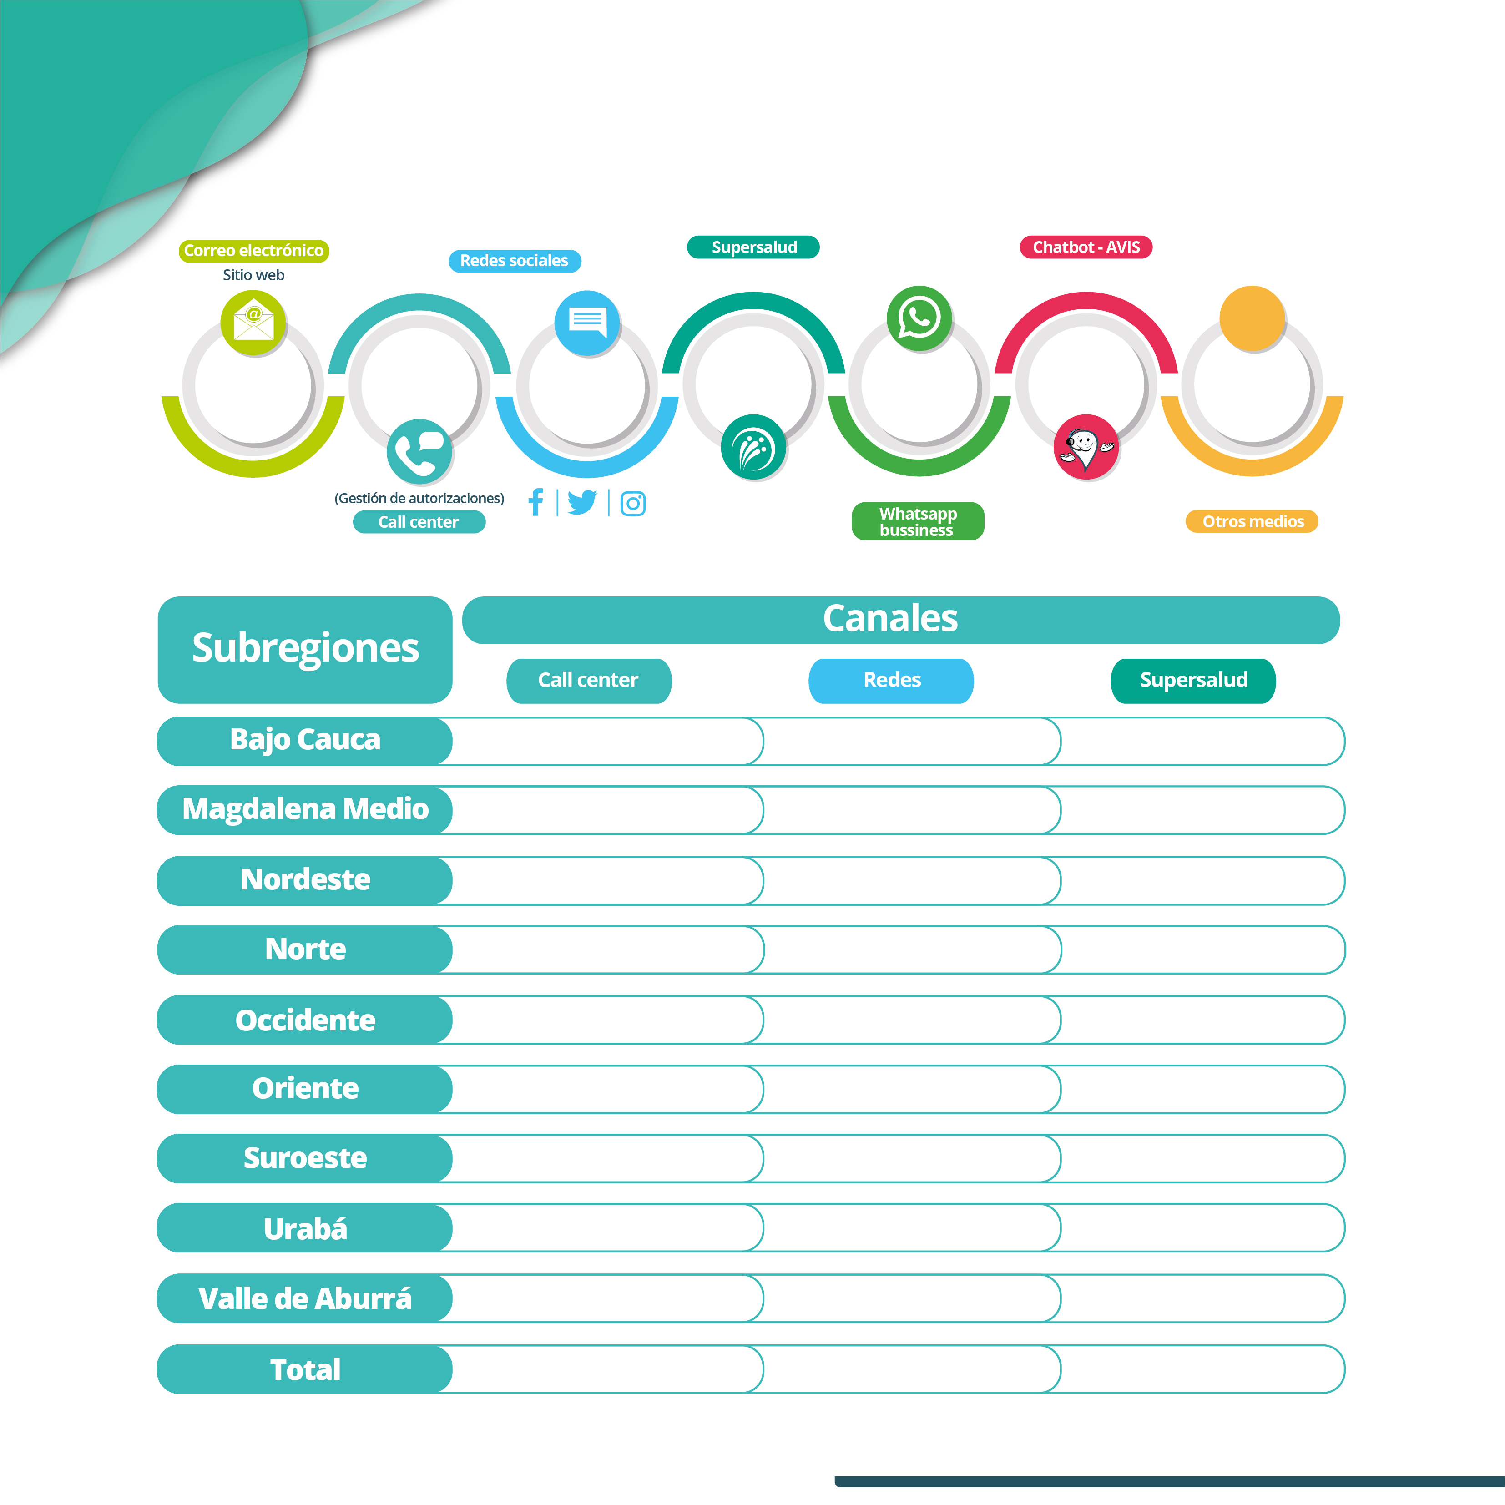
0,1%
10,5%
0,3%
4,6%
80,3%
1,9%
2,4%
146
0
88
201
1
80
230
0
144
265
0
160
250
0
109
813
5
520
386
1
392
464
2
302
7.999
12
3.126
10.754
21
4.921
Nota1:
La caracterización por subregión para cada canal se realiza según la disponibilidad del dato reportado por los usuarios.

Slide 4
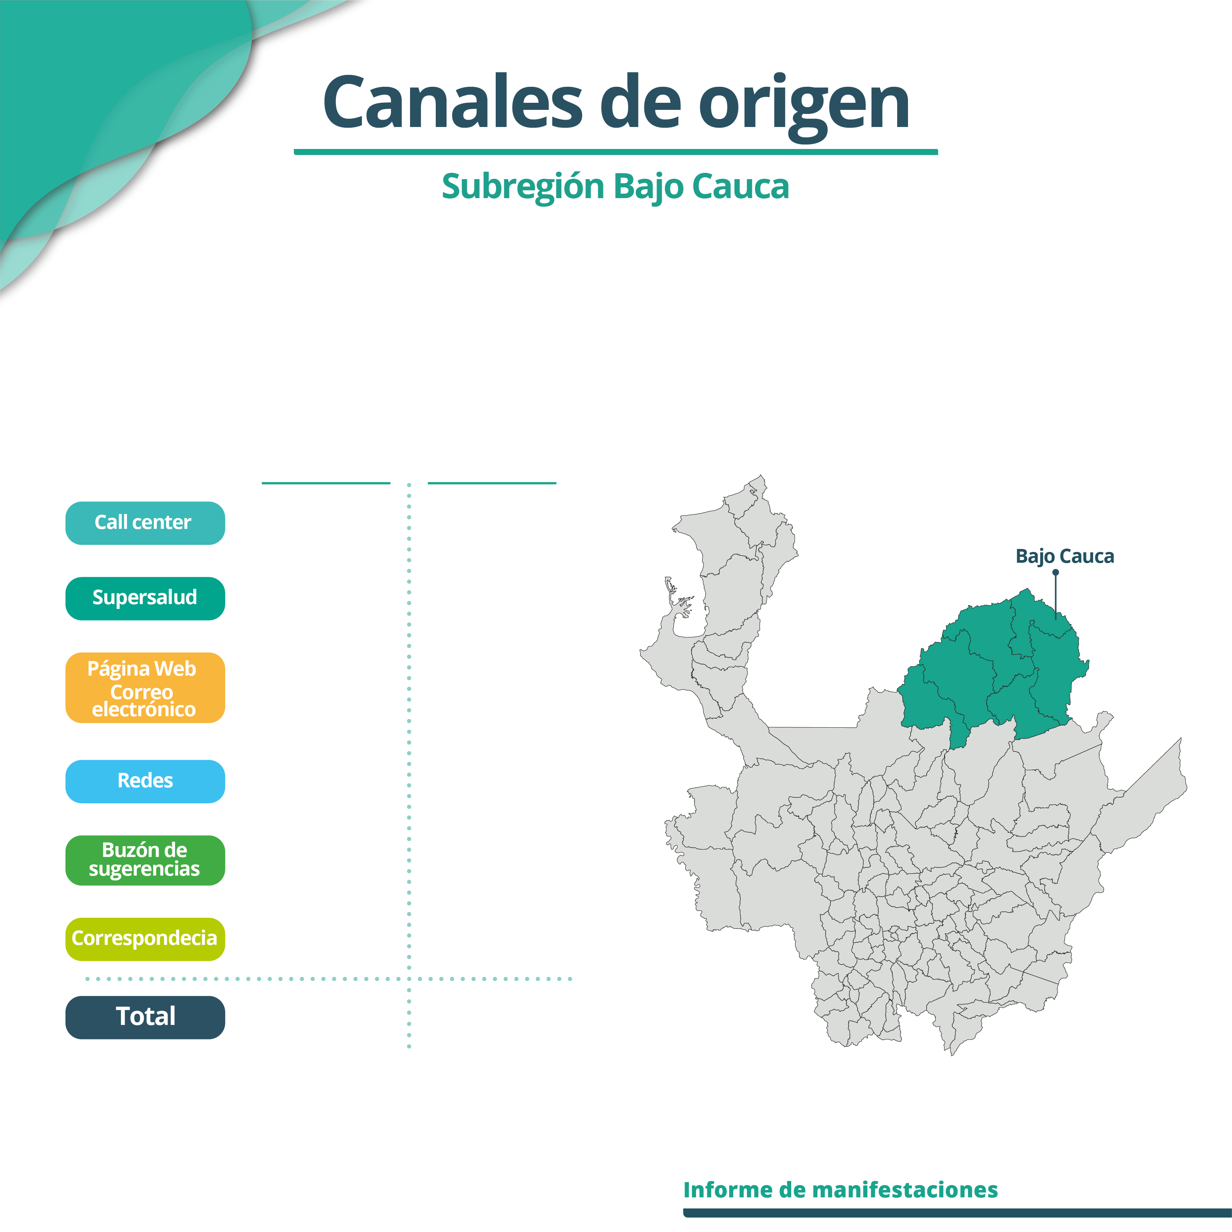

Se evidencia la recepción de 146 (53%) manifestaciones a través de la línea telefónica, siendo este el canal más utilizado por los usuarios.
Octubre
Noviembre
173
146
73
88
44
41
0
0
3
0
0
0
293
275
Fuente: Aplicativo Conexiones – Informe Andes BPO – Informe Redes (Comunicaciones)
Cálculo: equipo de Atención al Usuario Savia Salud EPS

Slide 5
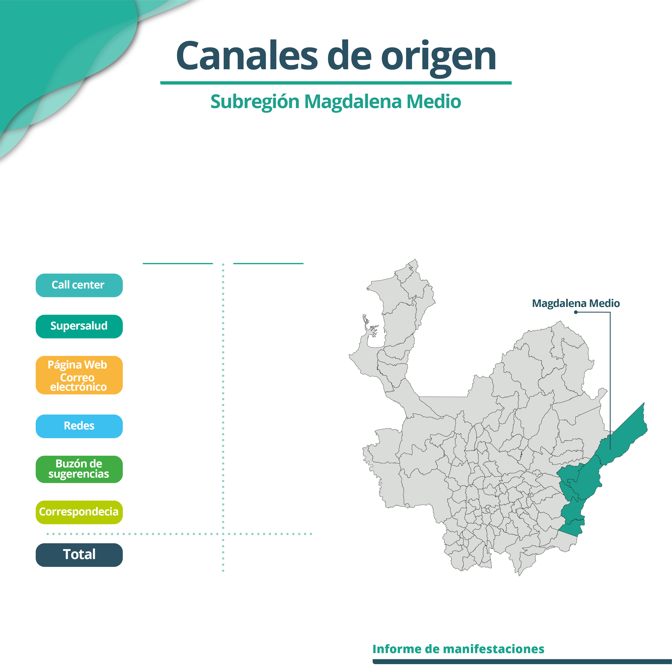
Se evidencia la recepción de 201 (60%) manifestaciones a través de la línea telefónica, siendo este el canal más utilizado por los usuarios.
  Octubre
Noviembre
174
201
141
80
41
49
3
1
4
3
0
0
363
334
Fuente: Aplicativo Conexiones – Informe Andes BPO – Informe Redes (Comunicaciones)
Cálculo: equipo de Atención al Usuario Savia Salud EPS

Slide 6
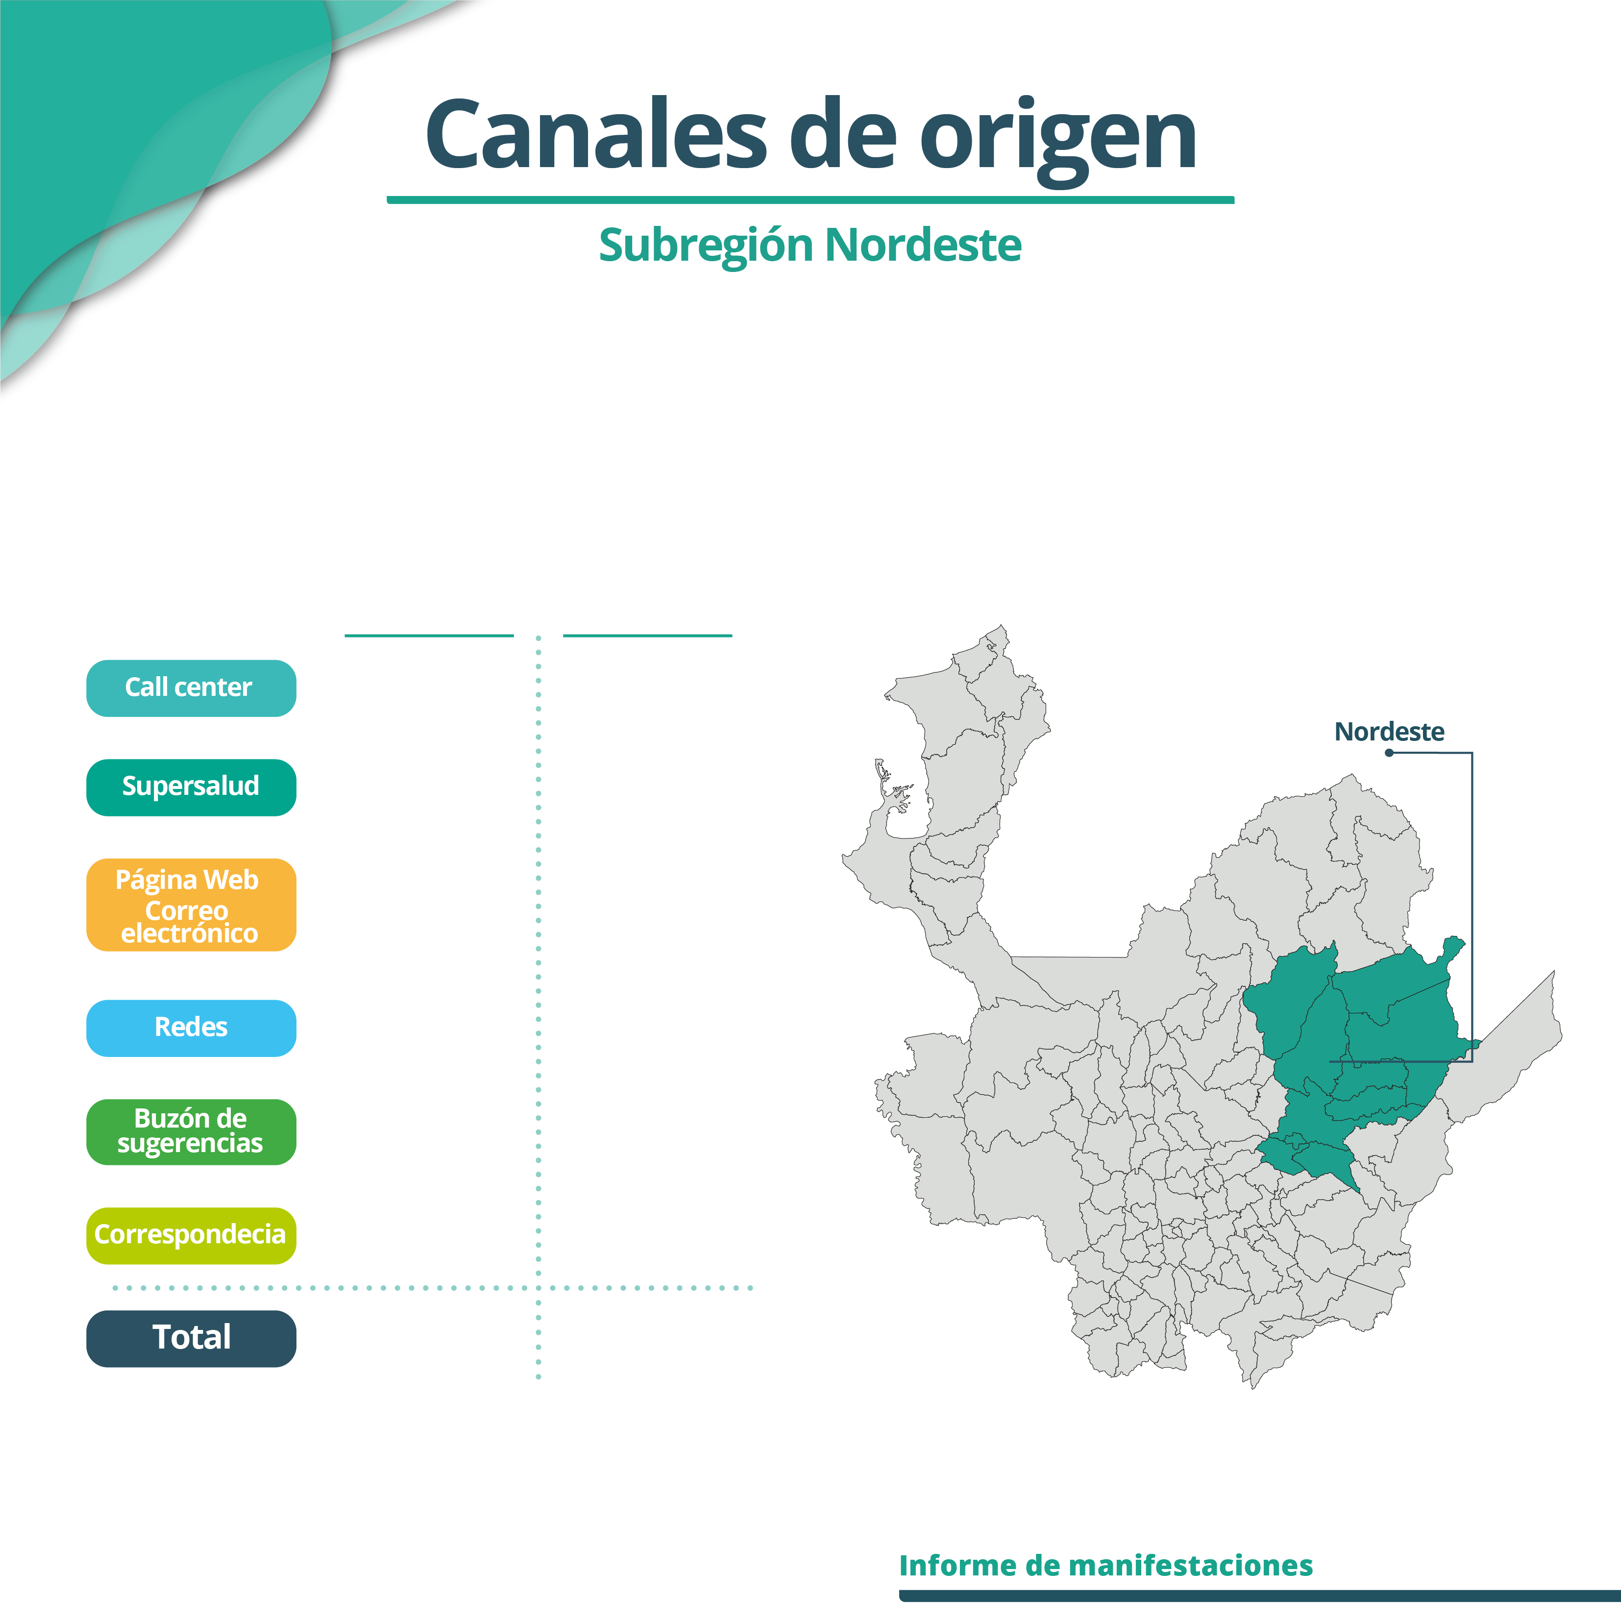
Se evidencia la recepción de 230 (59%) manifestaciones a través de la línea telefónica, siendo este el canal más utilizado por los usuarios.
Octubre
  Noviembre
233
230
133
144
19
11
1
0
8
6
0
0
394
391
Fuente: Aplicativo Conexiones – Informe Andes BPO – Informe Redes (Comunicaciones)
Cálculo: equipo de Atención al Usuario Savia Salud EPS

Slide 7
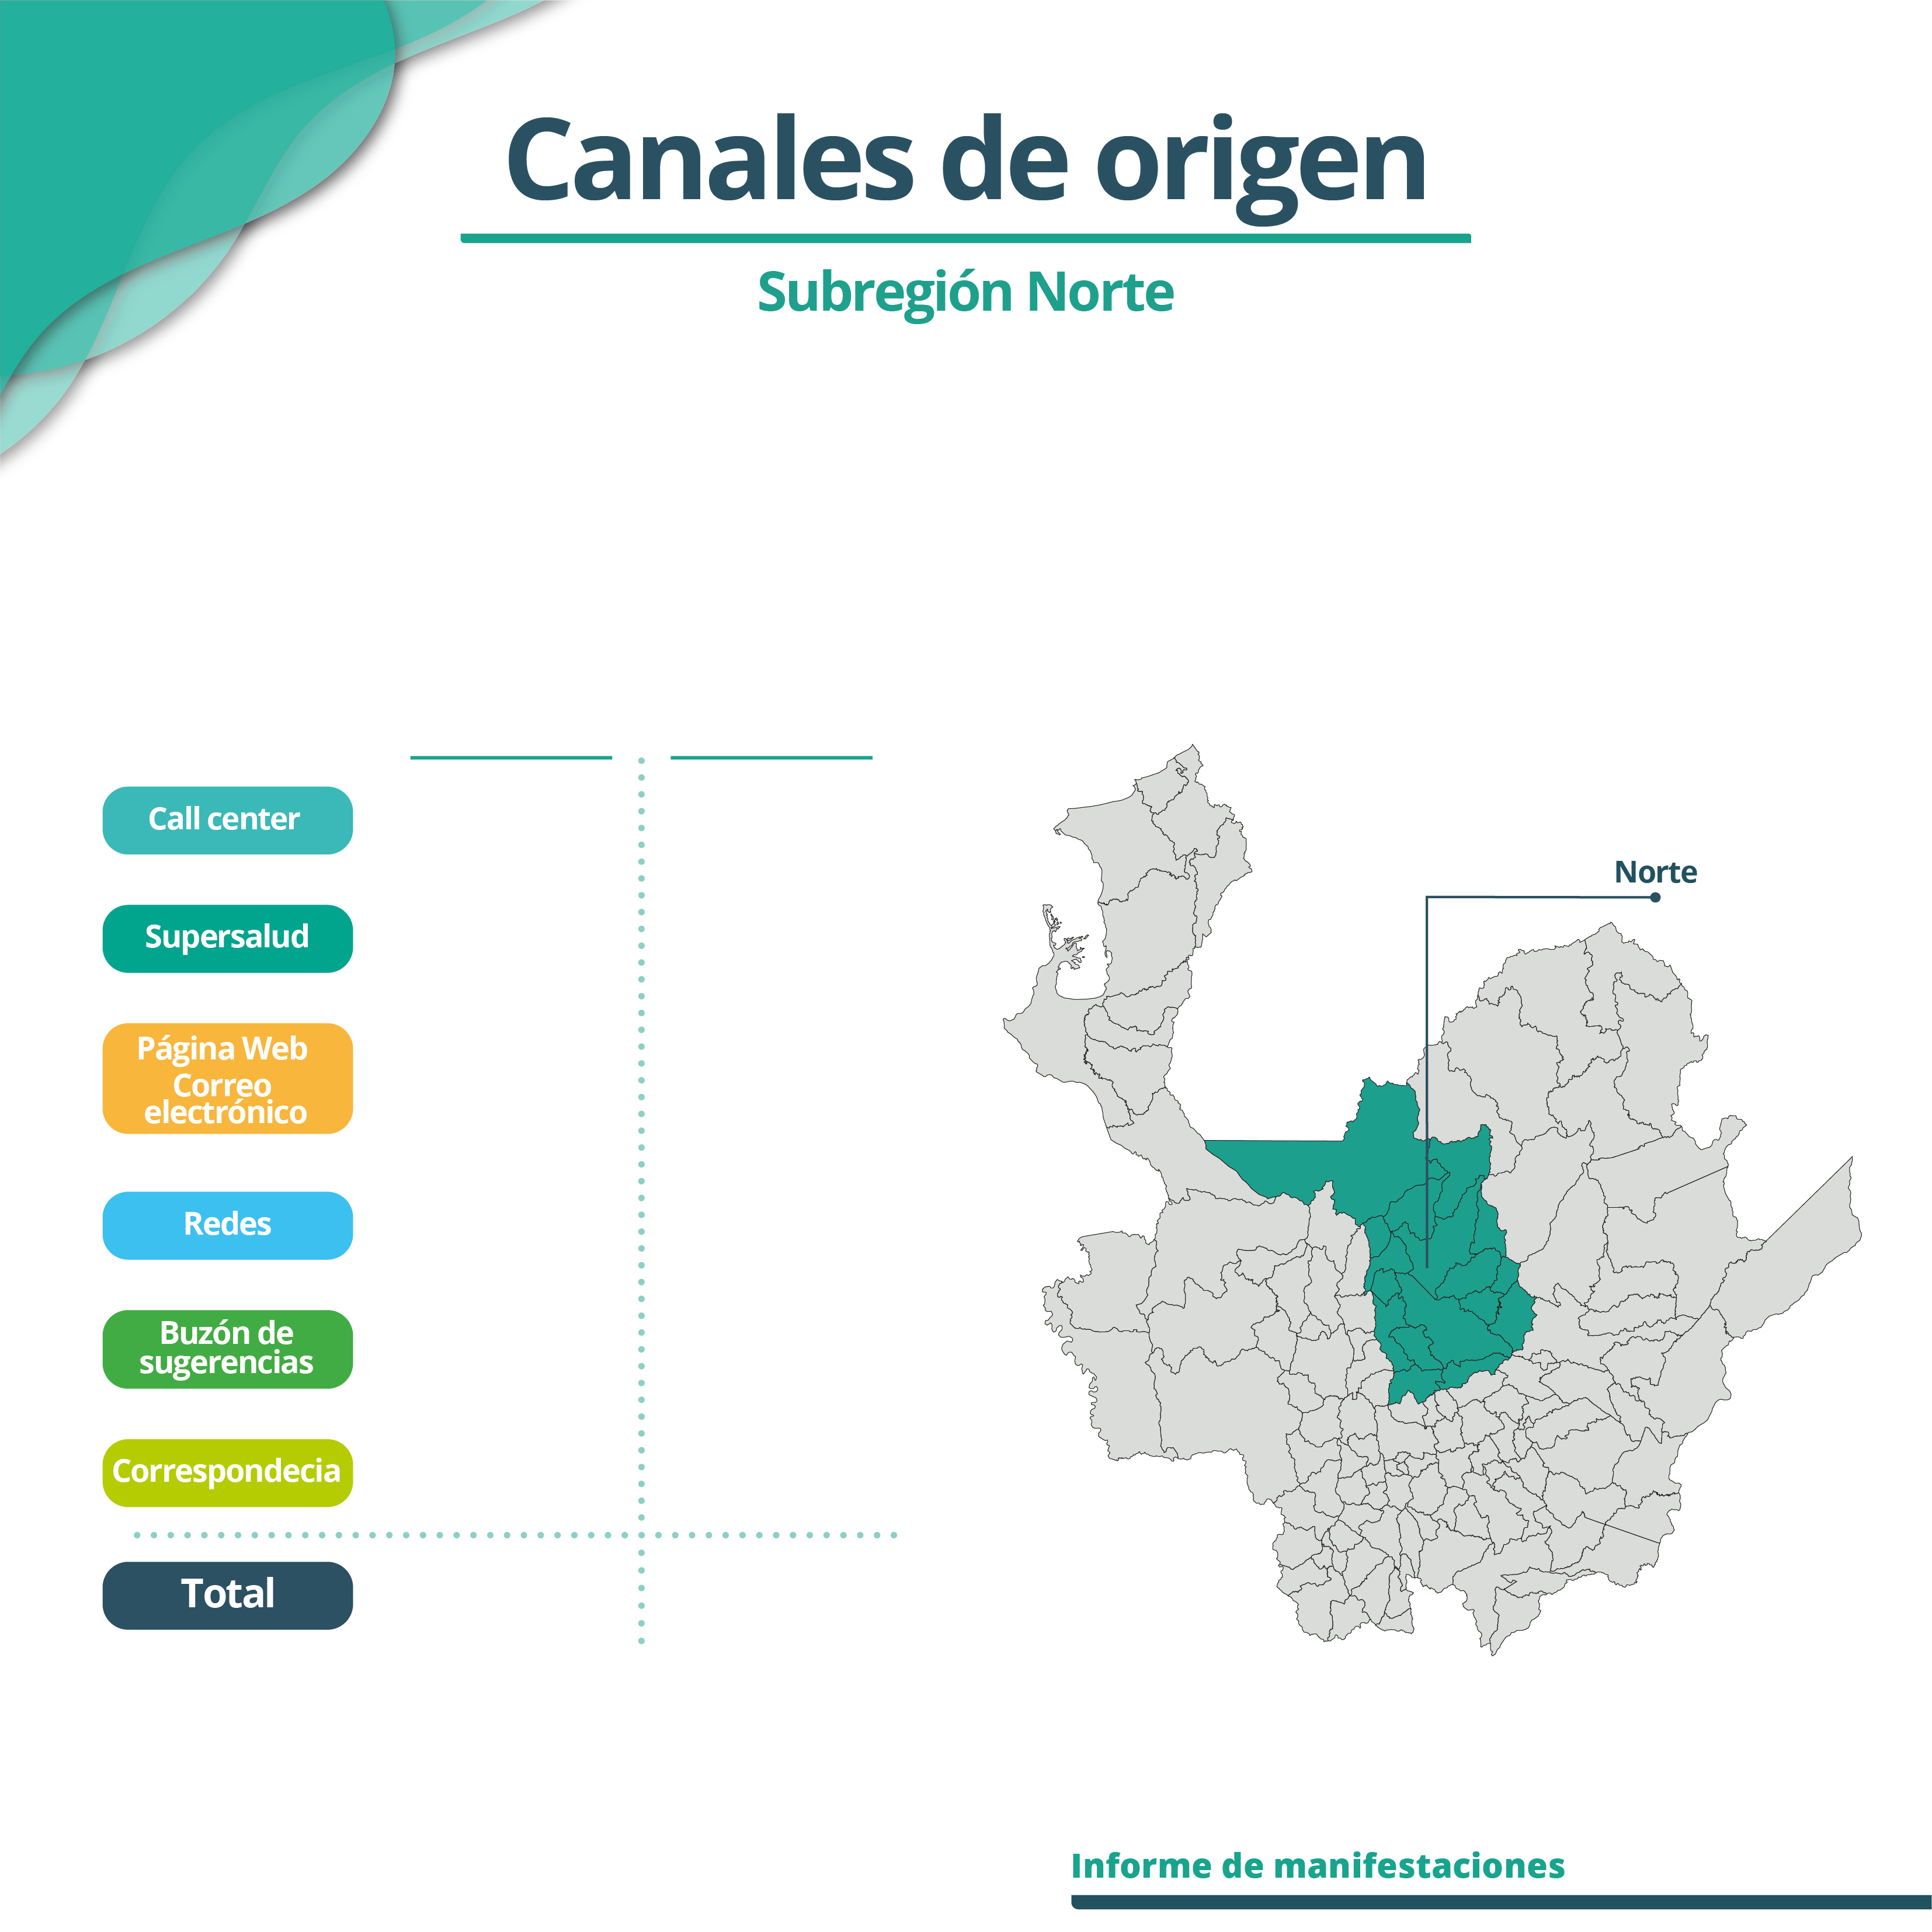
Se evidencia la recepción de 265 (58%) manifestaciones a través de la línea telefónica, siendo este el canal más utilizado por los usuarios.
Octubre
Noviembre
321
265
187
160
32
35
2
0
1
0
0
0
543
460
Fuente: Aplicativo Conexiones – Informe Andes BPO – Informe Redes (Comunicaciones)
Cálculo: equipo de Atención al Usuario Savia Salud EPS

Slide 8
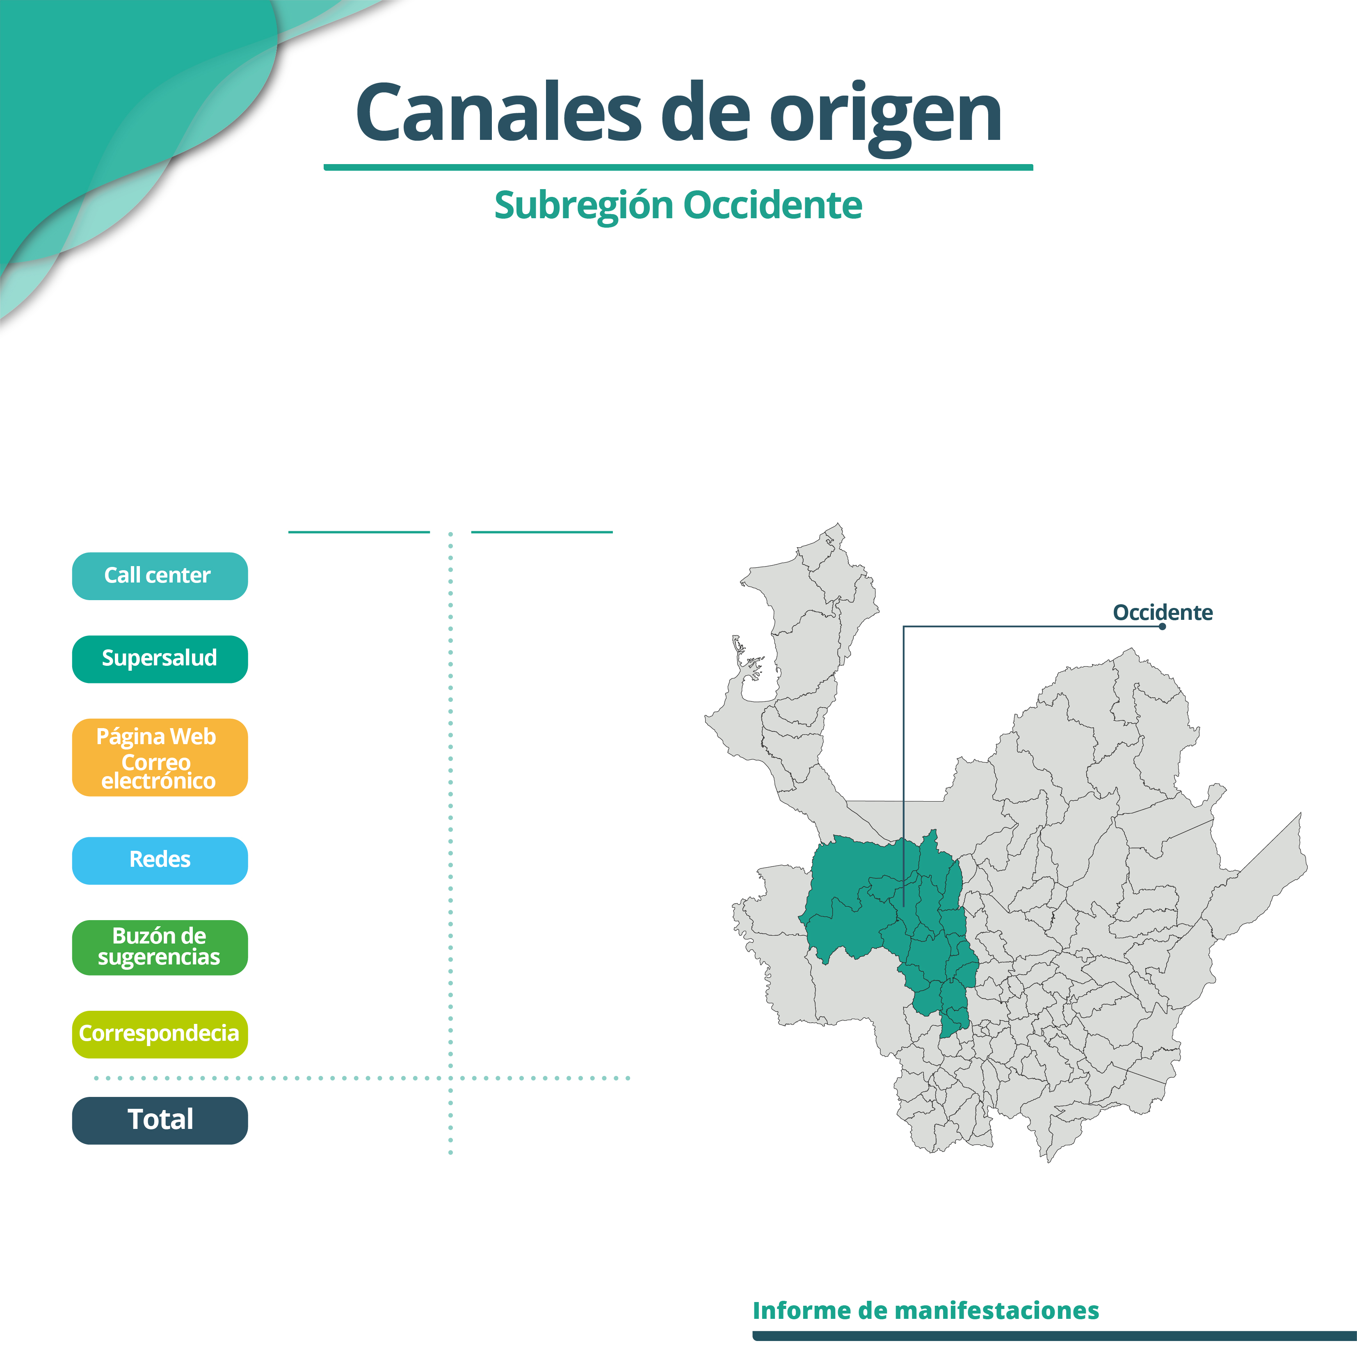
Se evidencia la recepción de 250 (66%) manifestaciones a través de la línea telefónica, siendo este el canal más utilizado por los usuarios.
Octubre
Noviembre
270
250
139
109
17
20
1
0
3
0
0
0
430
379
Fuente: Aplicativo Conexiones – Informe Andes BPO – Informe Redes (Comunicaciones)
Cálculo: equipo de Atención al Usuario Savia Salud EPS

Slide 9
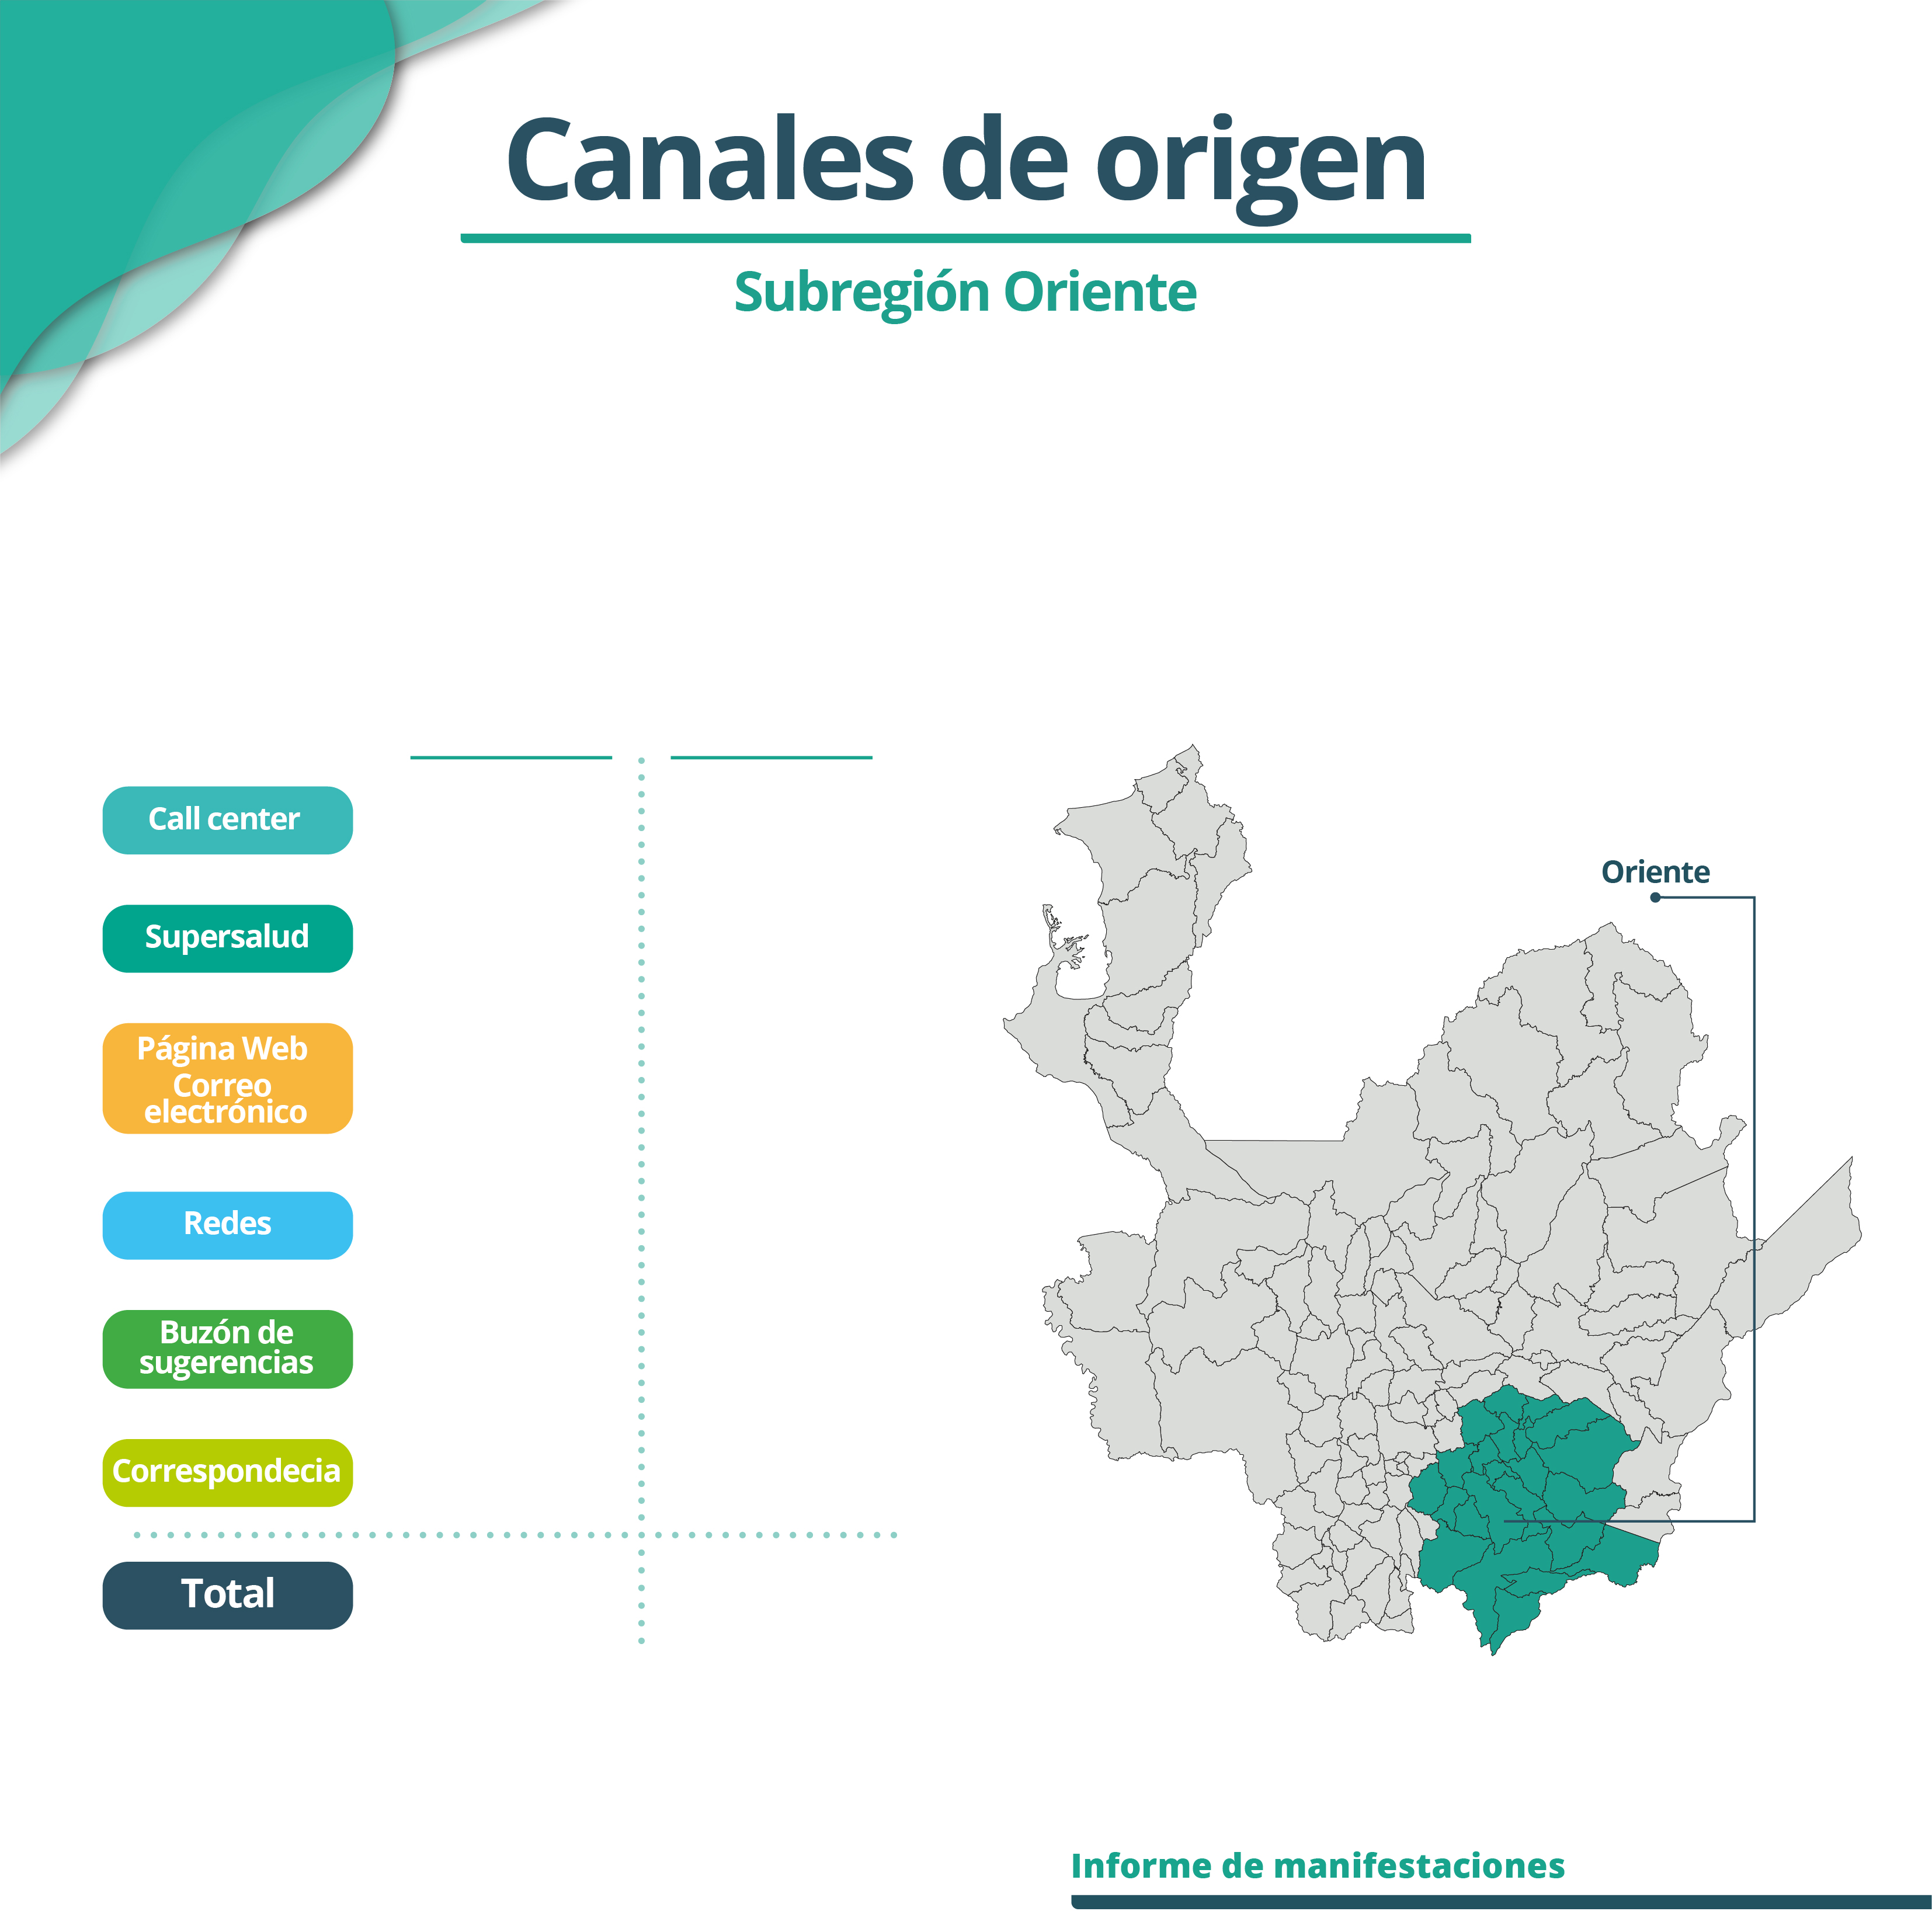
Se evidencia la recepción de 813 (56%) manifestaciones a través de la línea telefónica, siendo este el canal más utilizado por los usuarios.
Octubre
Noviembre
787
813
540
520
152
121
10
5
10
3
0
1
1.499
1.463
Fuente: Aplicativo Conexiones – Informe Andes BPO – Informe Redes (Comunicaciones)
Cálculo: equipo de Atención al Usuario Savia Salud EPS

Slide 10
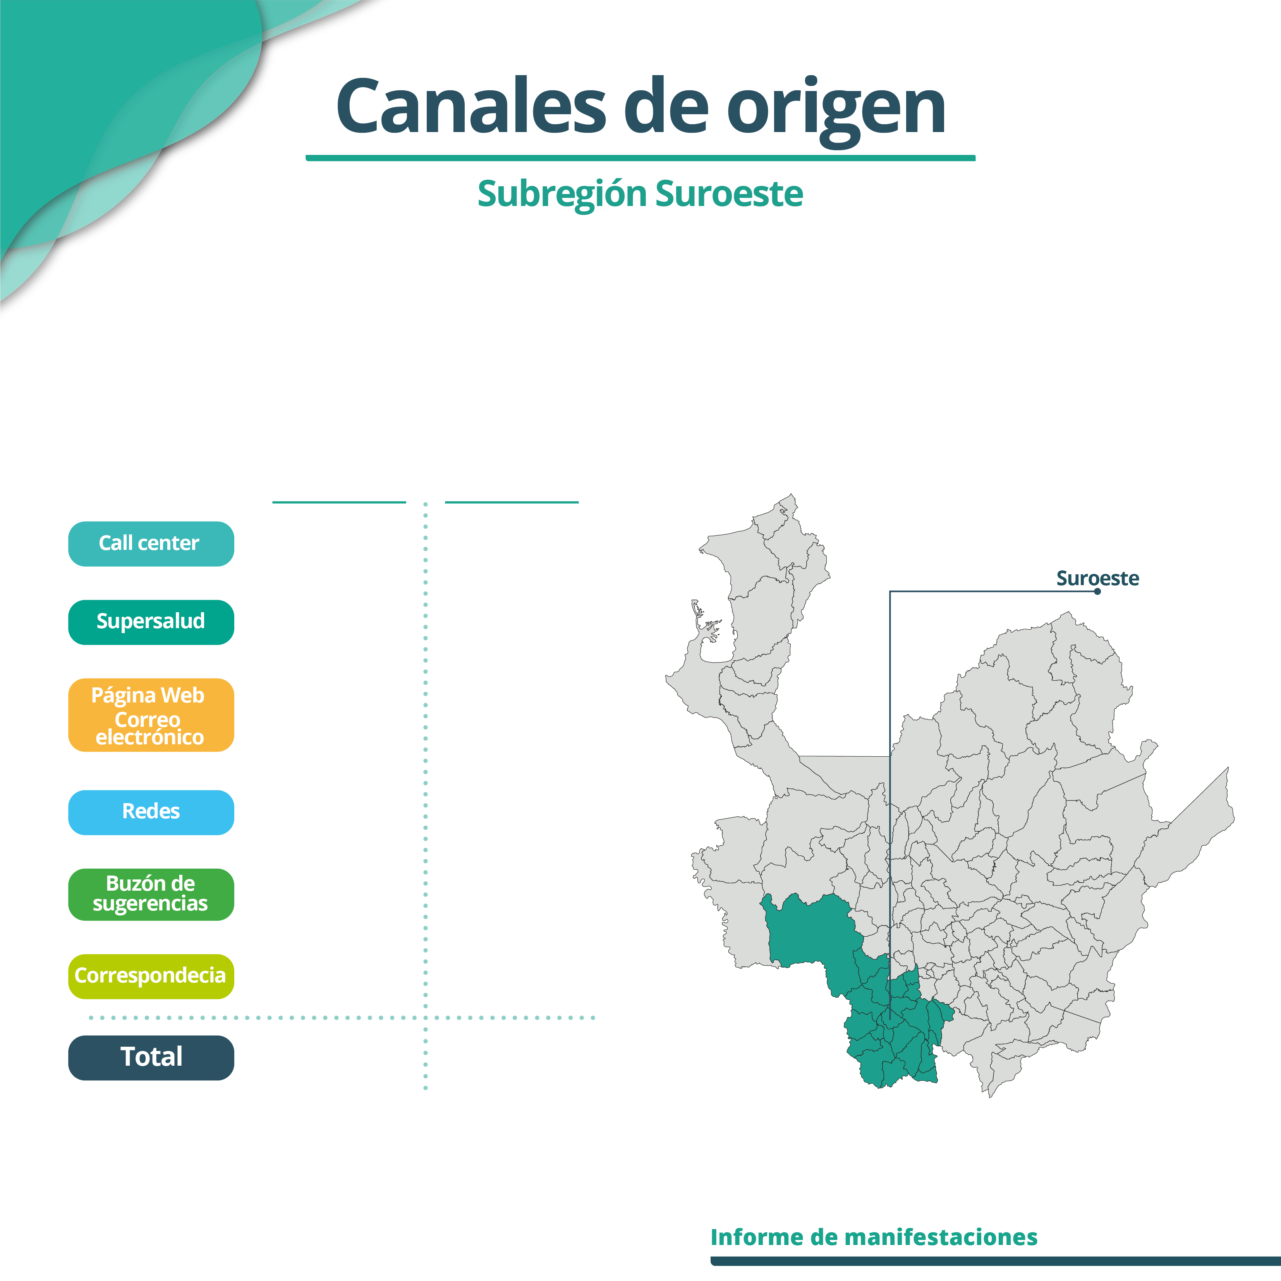
Se evidencia la recepción de 386 (47%) manifestaciones a través de la línea telefónica, siendo este el canal más utilizado por los usuarios.
Octubre
Noviembre
429
386
425
392
46
38
2
1
1
1
0
0
903
818
Fuente: Aplicativo Conexiones – Informe Andes BPO – Informe Redes (Comunicaciones)
Cálculo: equipo de Atención al Usuario Savia Salud EPS

Slide 11
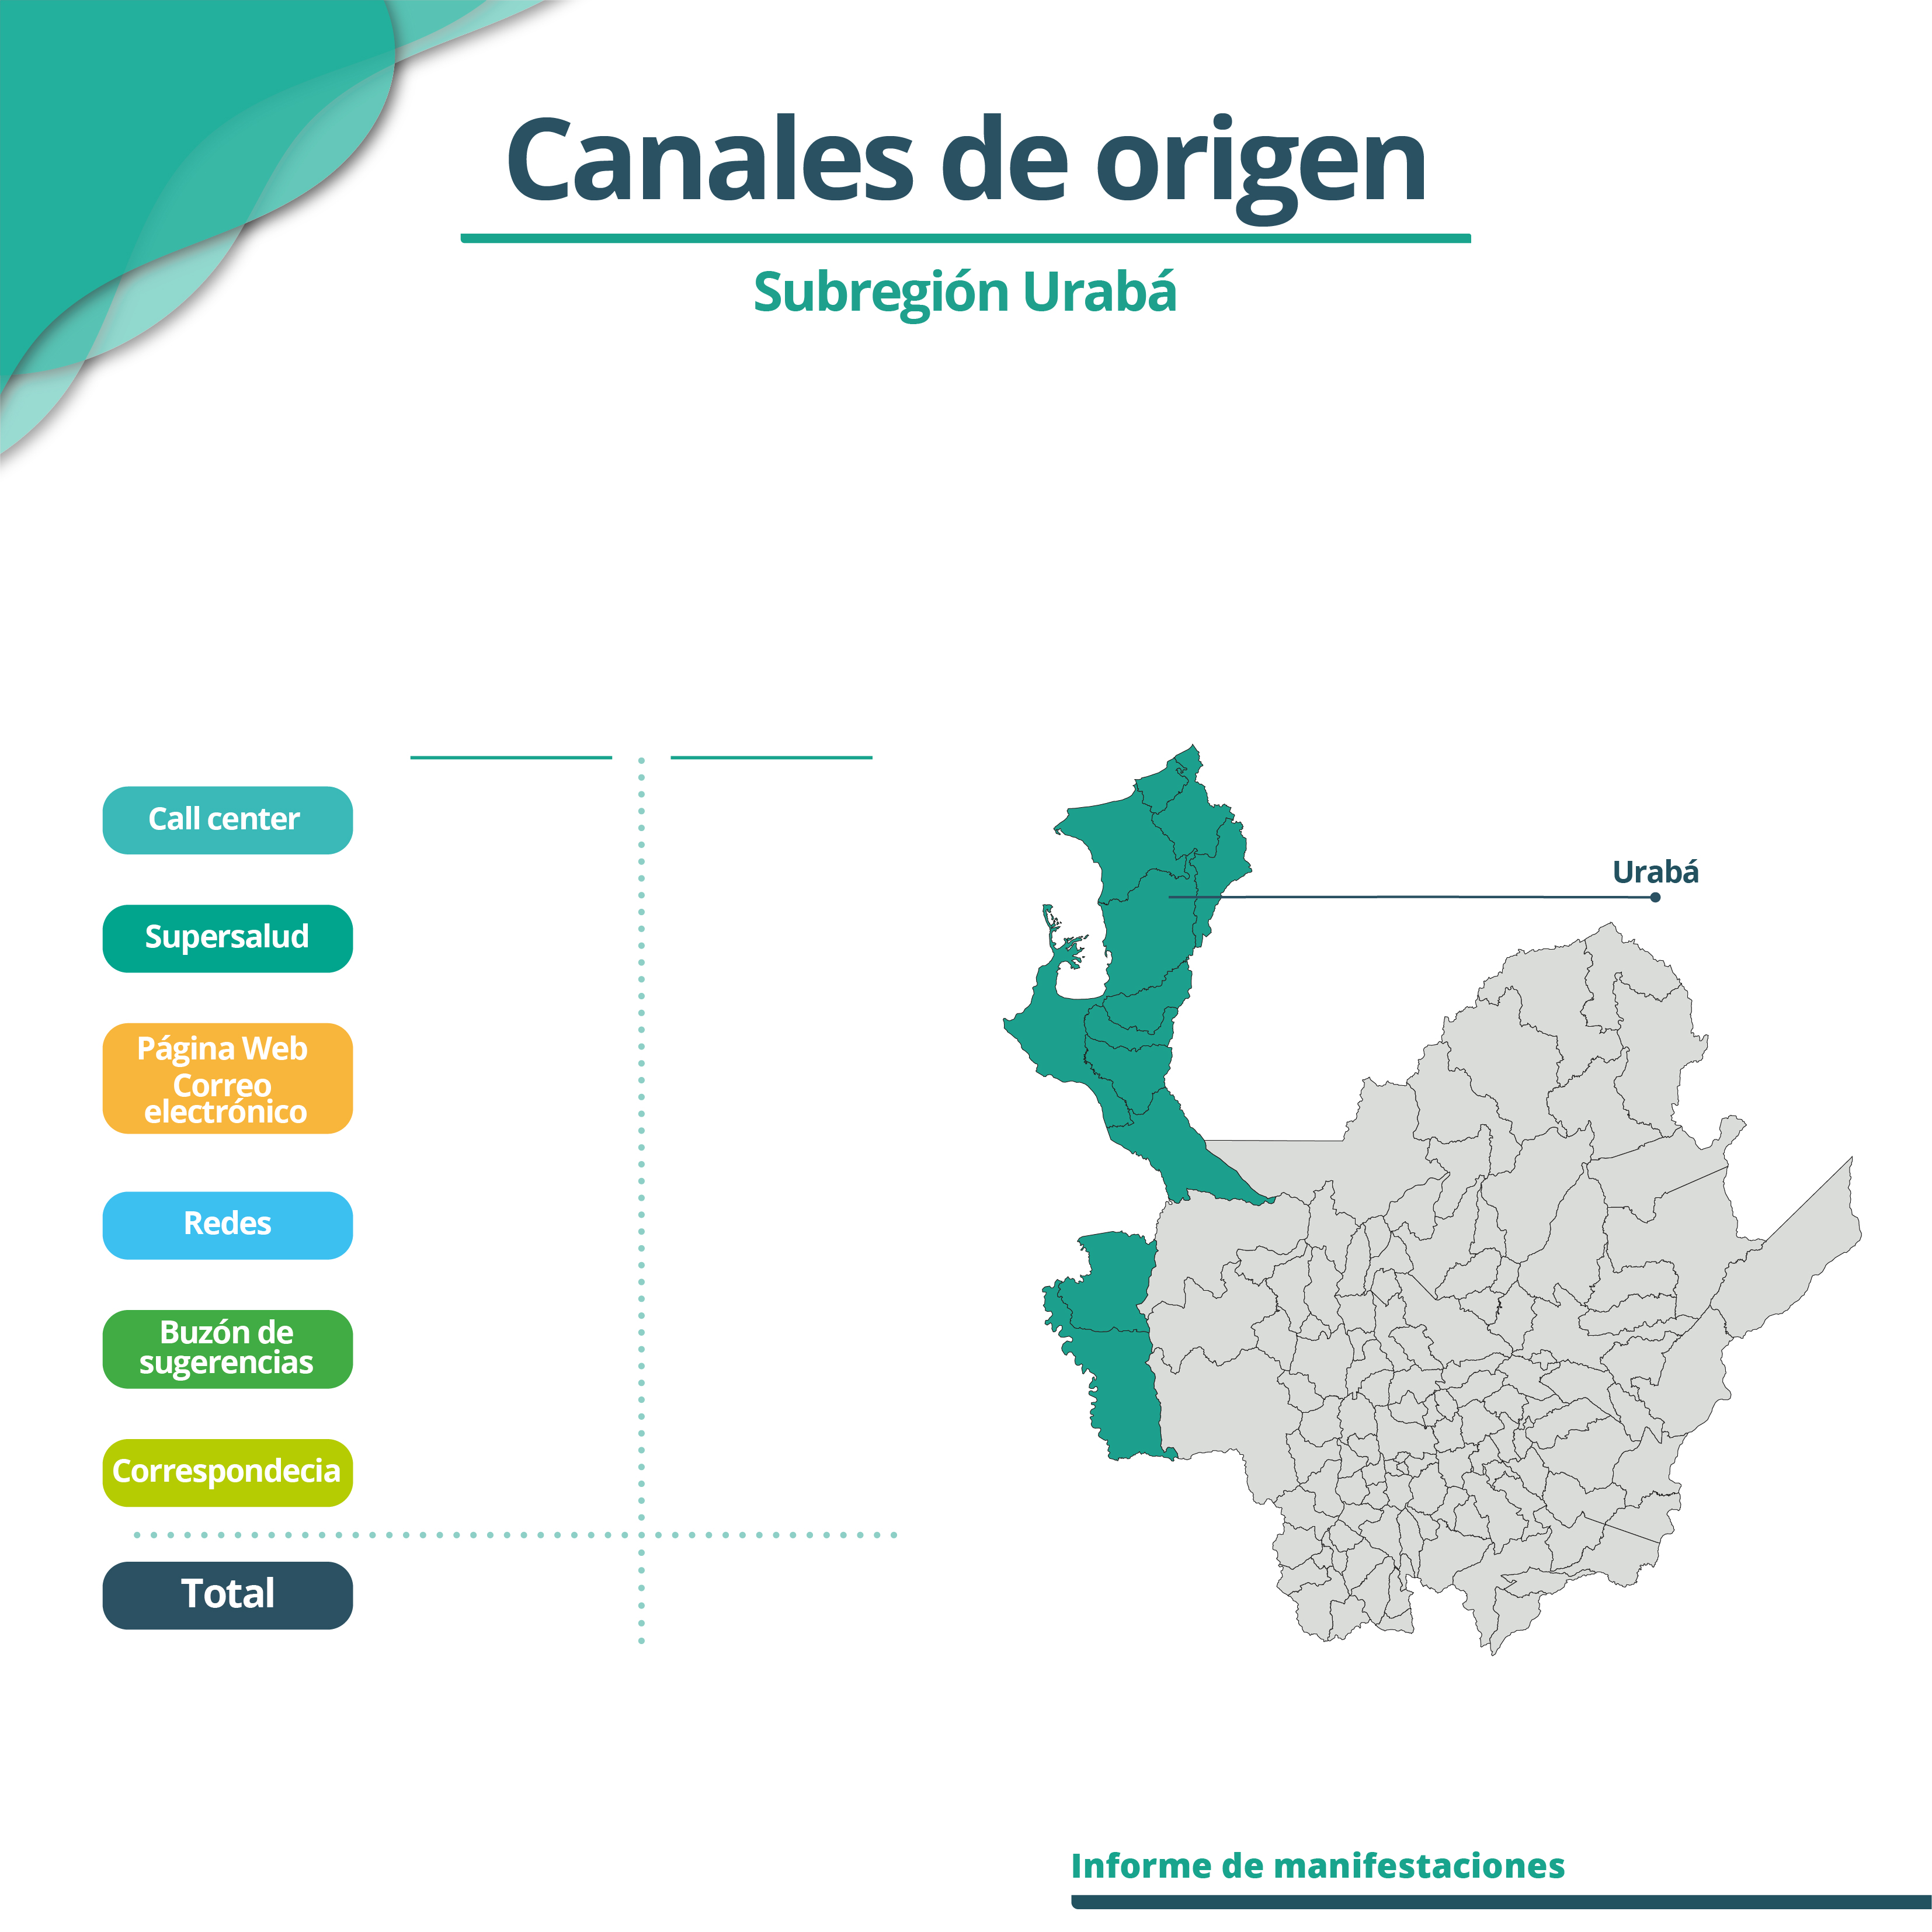
Se evidencia la recepción de 464 (54%) manifestaciones a través de la línea telefónica, siendo este el canal más utilizado por los usuarios.
Octubre
Noviembre
492
464
292
302
82
84
2
2
5
4
0
0
873
856
Fuente: Aplicativo Conexiones – Informe Andes BPO – Informe Redes (Comunicaciones)
Cálculo: equipo de Atención al Usuario Savia Salud EPS

Slide 12
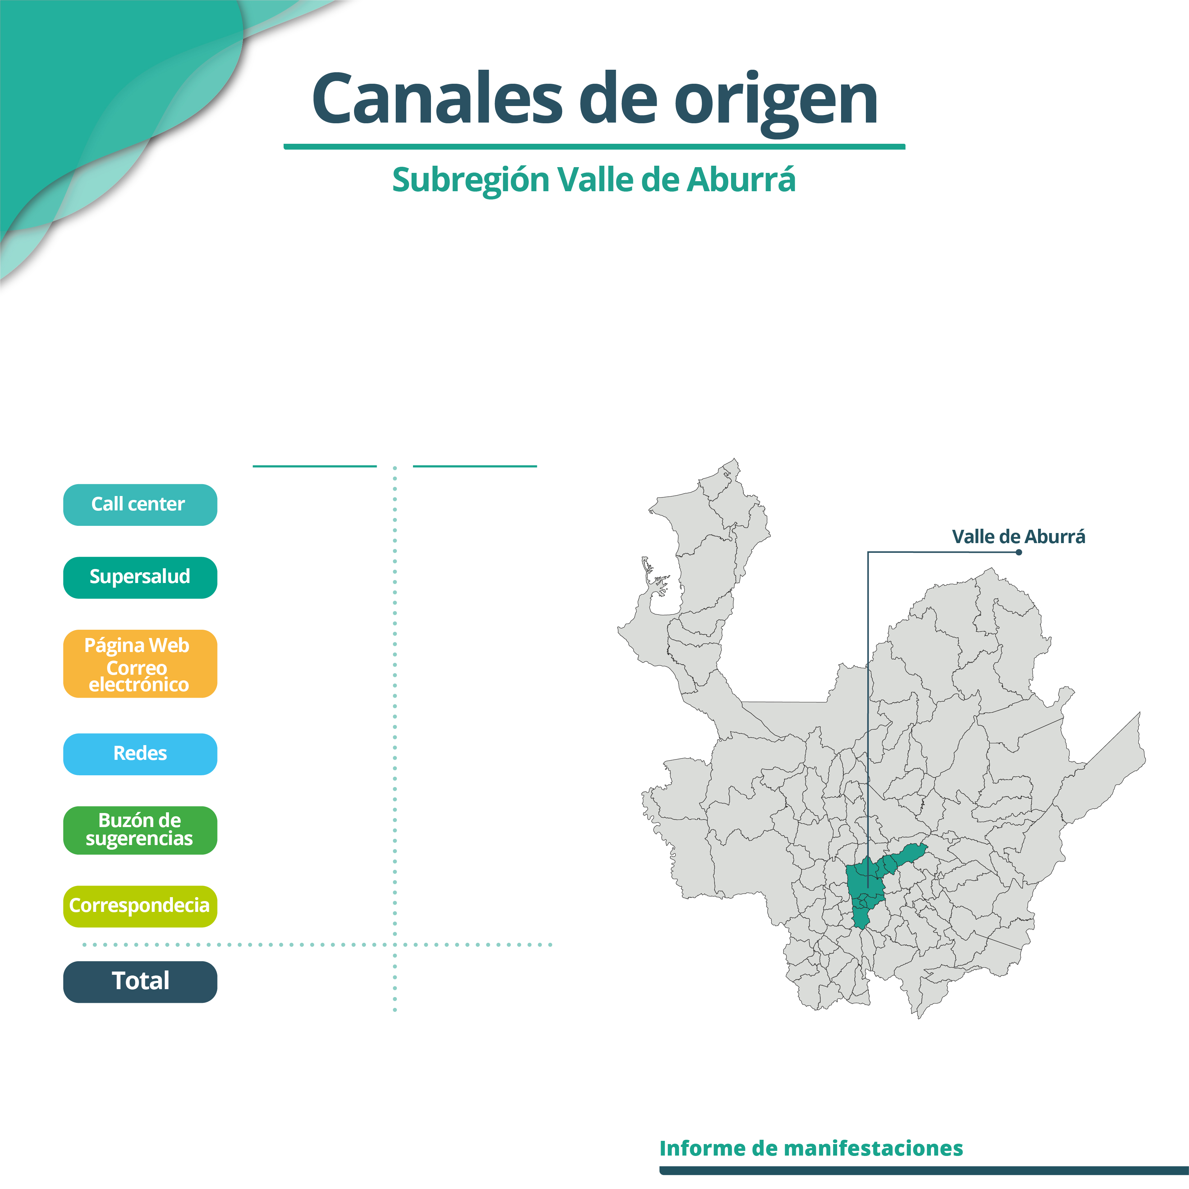
Se evidencia la recepción de 7.999 (69%) manifestaciones a través de la línea telefónica, siendo este el canal más utilizado por los usuarios.
Octubre
Noviembre
9.367
7.999
3.583
3.126
458
361
22
12
33
26
0
0
13.463
11.524

Slide 13


Tabla 2. Comparativo Savia Salud EPS por tipos de manifestación 2023
Tipo de expresión
Noviembre
_{Solicitud de}
_{información}
_{Felicitación}
_{Sugerencia}
_{Octubre}
_{Noviemb}
_{Octubre}
_{Noviemb}
_{Octubre}
_{Noviemb}
_{101.678}
_{102.125}
₁₉
₁₈
₄
₂
_{Derecho de}
_{petición/ Petición}
_{Queja}
_{Reclamo}
_{Octubre}
_{Noviemb}
_{Octubre}
_{Noviemb}
_{Octubre}
_{Noviemb}
₄₅₉
₆₆₆
₈
₇
_{6.205}
_{5.232}
Fuente: Aplicativo Conexiones – Informes Andes BPO
Cálculo: equipo de Atención al Usuario Savia Salud EPS
En la tabla anterior es posible identificar que las quejas, los reclamos y los derechos de petición (PQR) suman un total de 5.905, observándose una disminución del 11%, en comparación con el mes anterior
Nota2*: Se procede a modificar los datos de expresiones de meses anteriores debido a una corrección reportada por el proveedor Andes BPO.

Slide 14
Tabla 1. Distribución PQRD Savia Salud EPS por principales motivos para el mes de noviembre 2023
(Quejas, Reclamos y Derechos de Petición)
PRINCIPALES MOTIVOS | SERVICIOS/ ESPECIALIDADES | NOVIEMBRE
DEMORA EN LA PRESTACIÓN DE SERVICIOS (Consultas médicas especializadas y servicios de imagenología) | Ortopedia y traumatología Otorrinolaringología Oftalmología Ayudas diagnósticas: Resonancias, Ecografías, Electromiografías, Tomografías | 43,0%
FALTA DE OPORTUNIDAD EN LA ENTREGA DE MEDICAMENTOS POS | Control de diabetes Tratamiento de epilepsia Insumos médicos (pañales, alimento suplementario) | 23,0%
Fuente: Aplicativo Conexiones, según la nueva clasificación de la Supersalud
Cálculo: Equipo de Atención al Usuario Savia Salud EPS
*Otros motivos: solicitud de certificados, actitud del funcionario de la EPS, actualización de datos, programas de PEDT, falta de red de farmacias entre otros.

Slide 15
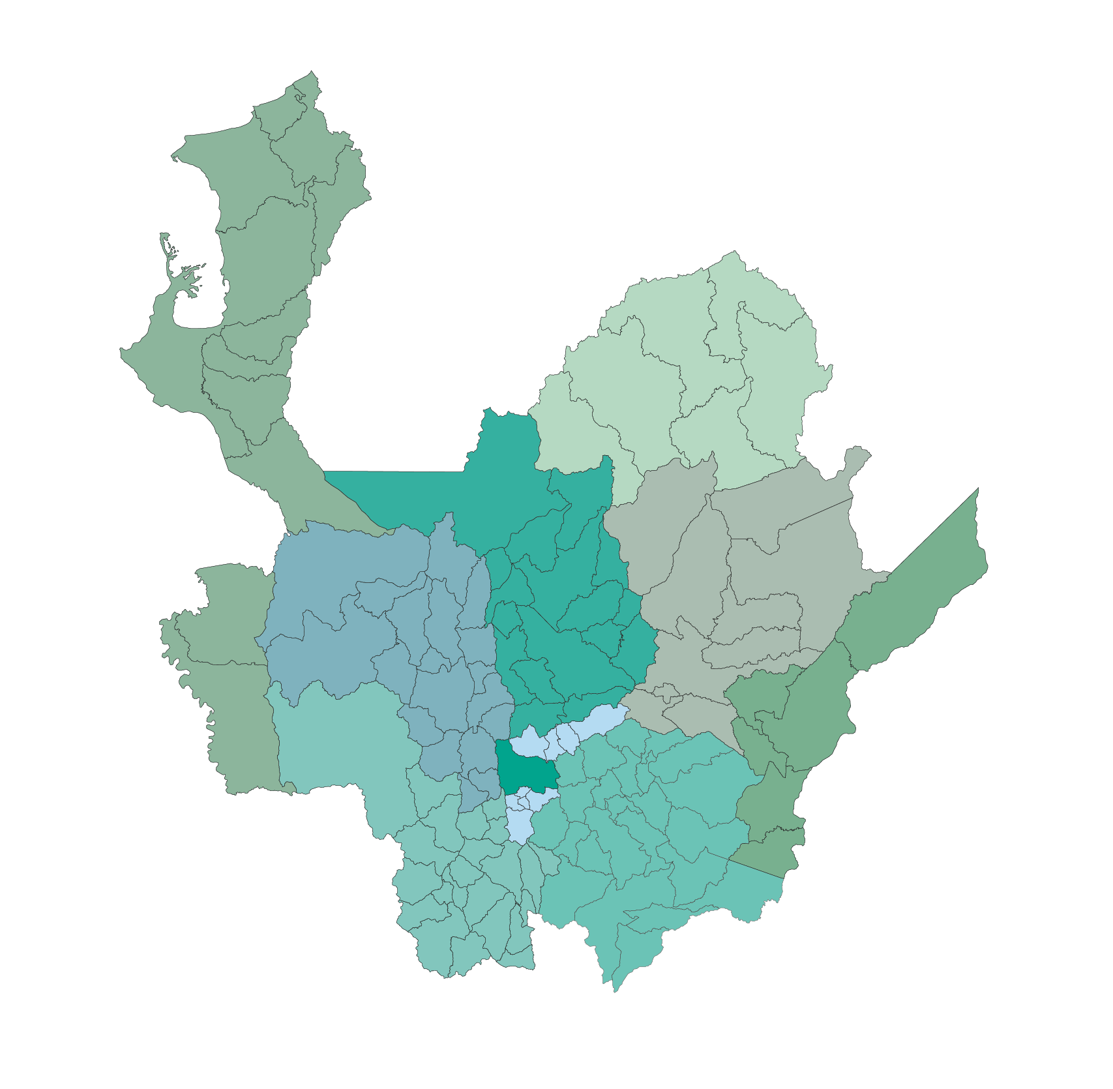
Tasa de PQRD en las regiones
(por cada 10.000 afiliados)
Noviembre 2023
Norte
20,0
Mes anterior 22,6
Urabá
Bajo Cauca
18,0
27,8
Mes anterior 17,5
Mes anterior 26,0
Occidente
Nordeste
15,2
22,1
Mes anterior 18,7
Mes anterior 22,1
Magdalena
Medio
Suroeste
28,0
27,0
Mes anterior 30,7
Mes anterior 37,9
Valle de Aburrá
Oriente
48,9
29,7
Mes anterior 56,4
Mes anterior 32,7
En total, 35 de cada 10.000 afiliados radicaron una PQRD ante la EPS, superando la tasa de PQRD al cierre del año 2022 (26,7) y disminuyendo frente a la tasa del mes anterior (39,9)
Fuente: Aplicativo Conexiones
Cálculo: Equipo de Atención al Usuario Savia Salud EPS
Fórmula de cálculo – Tasa:
(N° PQRD / Total de afiliados) * 10.000

Slide 16
Detalle del comportamiento de PQRD en
Valle de Aburrá
Tabla 2. Distribución de PQRD Savia Salud EPS en el Valle de Aburrá para el mes de noviembre 2023
MUNICIPIOS | TOTAL AFILIADOS NOVIEMBRE | N°PQRD NOVIEMBRE | TASA NOVIEMBRE | TASA MES ANTERIOR
MEDELLIN | 503.118 | 2.445 | 48,6 | 55,8
BARBOSA | 18.061 | 67 | 37,1 | 34,8
BELLO | 87.892 | 441 | 50,2 | 63,5
CALDAS | 14.470 | 58 | 40,1 | 58,1
COPACABANA | 14.913 | 77 | 51,6 | 79,1
ENVIGADO | 16.818 | 100 | 59,5 | 72,7
GIRARDOTA | 12.623 | 57 | 45,2 | 47,5
ITAGUI | 40.250 | 211 | 52,4 | 46,5
LA ESTRELLA | 9.749 | 62 | 63,6 | 64,8
SABANETA | 8.591 | 33 | 38,4 | 39,6
TOTAL | 726.485 | 3.551 | 48,9 | 56,4
La tasa total de PQRD en el Valle de Aburrá (48,9) disminuyó en un 13% frente a la tasa del mes anterior (56,4)
Fuente: Aplicativo Conexiones
Cálculo: Equipo de Atención al Usuario Savia Salud EPS

Slide 17
Detalle del comportamiento de PQRD en Urabá
Tabla 3. Distribución de PQRD Savia Salud EPS en el Urabá para el mes de noviembre 2023
MUNICIPIOS | TOTAL AFILIADOS NOVIEMBRE | N°PQRD NOVIEMBRE | TASA NOVIEMBRE | TASA MES ANTERIOR
APARTADO | 38.921 | 166 | 42,7 | 41,0
ARBOLETES | 15.889 | 15 | 9,4 | 8,8
CAREPA | 20.865 | 52 | 24,9 | 23,0
CHIGORODO | 23.031 | 34 | 14,8 | 21,2
MURINDO | 2.298 | 0 | 0,0 | 4,3
MUTATA | 13.279 | 26 | 19,6 | 16,6
NECOCLI | 20.209 | 27 | 13,4 | 9,3
SAN JUAN DE URABA | 14.340 | 6 | 4,2 | 6,2
SAN PEDRO DE URABA | 26.213 | 18 | 6,9 | 7,2
TURBO | 36.486 | 41 | 11,2 | 11,2
VIGIA DEL FUERTE | 6.311 | 7 | 11,1 | 4,7
TOTAL | 217.842 | 392 | 18,0 | 17,5
La tasa total de PQRD en Urabá (18,0) aumentó en un 3% frente a la tasa del mes anterior (17,5)
Fuente: Aplicativo Conexiones
Cálculo: Equipo de Atención al Usuario Savia Salud EPS

Slide 18
Detalle del comportamiento de PQRD en Oriente
Tabla 4. Distribución de PQRD Savia Salud EPS en el Oriente para el mes de noviembre 2023
MUNICIPIOS | TOTAL AFILIADOS NOVIEMBRE | N° PQRD NOVIEMBRE | TASA NOVIEMBRE | TASA MES ANTERIOR
ABEJORRAL | 9.262 | 36 | 38,9 | 46,4
ALEJANDRIA | 2.892 | 12 | 41,5 | 24,2
ARGELIA | 6.417 | 3 | 4,7 | 15,5
CARMEN DE VIBORAL | 12.509 | 32 | 25,6 | 24,0
COCORNA | 9.690 | 44 | 45,4 | 54,8
CONCEPCION | 2.335 | 6 | 25,7 | 8,5
GRANADA | 4.991 | 30 | 60,1 | 76,1
GUARNE | 11.664 | 38 | 32,6 | 29,2
GUATAPE | 3.939 | 6 | 15,2 | 15,3
LA CEJA | 7.520 | 26 | 34,6 | 41,3
LA UNION | 8.421 | 18 | 21,4 | 20,2
MARINILLA | 20.177 | 61 | 30,2 | 25,3
NARIÑO | 7.163 | 10 | 14,0 | 16,7
PEÑOL | 9.161 | 12 | 13,1 | 20,7
RETIRO | 3.221 | 7 | 21,7 | 9,4
RIONEGRO | 20.136 | 90 | 44,7 | 47,6
SAN CARLOS | 7.198 | 13 | 18,1 | 33,4
SAN FRANCISCO | 4.956 | 7 | 14,1 | 24,2
SAN LUIS | 10.041 | 14 | 13,9 | 24,8
SAN RAFAEL | 9.366 | 31 | 33,1 | 33,0
SAN VICENTE | 11.843 | 61 | 51,5 | 25,3
SANTUARIO | 14.871 | 56 | 37,7 | 53,0
SONSON | 21.607 | 38 | 17,6 | 30,0
TOTAL | 219.380 | 651 | 29,7 | 32,7
La tasa total de PQRD en el Oriente (29,7) disminuyó en un 9% frente a la tasa del mes anterior (32,7)
Fuente: Aplicativo Conexiones
Cálculo: Equipo de Atención al Usuario Savia Salud EPS

Slide 19
Detalle del comportamiento de PQRD en Suroeste
Tabla 5. Distribución de PQRD Savia Salud EPS en el Suroeste para el mes de noviembre 2023
MUNICIPIOS | TOTAL AFILIADOS NOVIEMBRE | N° PQRD NOVIEMBRE | TASA NOVIEMBRE | TASA MES ANTERIOR
AMAGA | 3.243 | 29 | 89,4 | 71,1
ANDES | 24.099 | 53 | 22,0 | 24,0
ANGELOPOLIS | 1.047 | 6 | 57,3 | 28,6
BETANIA | 4.497 | 6 | 13,3 | 13,4
BETULIA | 14.231 | 20 | 14,1 | 13,4
BOLIVAR | 8.477 | 27 | 31,9 | 31,7
CARAMANTA | 3.332 | 16 | 48,0 | 23,9
CONCORDIA | 11.993 | 32 | 26,7 | 61,6
FREDONIA | 7.746 | 22 | 28,4 | 49,0
HISPANIA | 585 | 2 | 34,2 | 0,0
JARDIN | 8.249 | 24 | 29,1 | 18,2
LA PINTADA | 4.372 | 5 | 11,4 | 11,4
MONTEBELLO | 4.350 | 22 | 50,6 | 45,8
PUEBLORRICO | 1.389 | 3 | 21,6 | 28,7
SALGAR | 8.756 | 17 | 19,4 | 17,2
SANTA BARBARA | 7.712 | 41 | 53,2 | 49,2
TAMESIS | 1.569 | 8 | 51,0 | 44,6
TARSO | 3.026 | 24 | 79,3 | 85,9
TITIRIBI | 3.381 | 8 | 23,7 | 23,5
URRAO | 24.722 | 40 | 16,2 | 18,6
VALPARAISO | 2.685 | 9 | 33,5 | 37,1
VENECIA | 5.641 | 20 | 35,5 | 47,8
TOTAL | 155.102 | 434 | 28,0 | 30,7
La tasa total de PQRD en el Suroeste (28,0) disminuyó en un 9% frente a la tasa del mes anterior (30,7)
Fuente: Aplicativo Conexiones
Cálculo: Equipo de Atención al Usuario Savia Salud EPS

Slide 20
Detalle del comportamiento de PQRD en Norte
Tabla 6. Distribución de PQRD Savia Salud EPS en el Norte para el mes de noviembre 2023
MUNICIPIOS | TOTAL AFILIADOS NOVIEMBRE | N° PQRD NOVIEMBRE | TASA NOVIEMBRE | TASA MES ANTERIOR
ANGOSTURA | 259 | 0 | 0,0 | 0,0
BELMIRA | 2.842 | 4 | 14,1 | 28,1
BRICEÑO | 1.510 | 2 | 13,2 | 0,0
CAMPAMENTO | 6.270 | 10 | 15,9 | 19,1
CAROLINA | 1.477 | 10 | 67,7 | 33,8
DON MATIAS | 6.275 | 7 | 11,2 | 25,6
ENTRERRIOS | 2.869 | 6 | 20,9 | 41,7
GOMEZ PLATA | 4.415 | 15 | 34,0 | 29,2
GUADALUPE | 3.682 | 12 | 32,6 | 48,8
ITUANGO | 16.467 | 22 | 13,4 | 12,1
SAN ANDRES | 4.205 | 3 | 7,1 | 9,5
SAN JOSE DE LA MONTAÑA | 1.835 | 0 | 0,0 | 16,3
SAN PEDRO | 9.780 | 35 | 35,8 | 32,6
SANTA ROSA DE OSOS | 15.137 | 28 | 18,5 | 23,7
TOLEDO | 3.729 | 2 | 5,4 | 16,1
VALDIVIA | 776 | 0 | 0,0 | 0,0
YARUMAL | 16.564 | 40 | 24,1 | 22,3
TOTAL | 98.092 | 196 | 20,0 | 22,6
La tasa total de PQRD en el Norte (20,0) disminuyó en un 11% frente a la tasa del mes anterior (22,6)
Fuente: Aplicativo Conexiones
Cálculo: Equipo de Atención al Usuario Savia Salud EPS

Slide 21
Detalle del comportamiento de PQRD en Occidente
Tabla 7. Distribución de PQRD Savia Salud EPS en el Occidente para el mes de noviembre 2023
MUNICIPIOS | TOTAL AFILIADOS NOVIEMBRE | N° PQRD NOVIEMBRE | TASA NOVIEMBRE | TASA MES ANTERIOR
ABRIAQUI | 1.424 | 2 | 14,0 | 14,0
ANTIOQUIA | 7.628 | 8 | 10,5 | 18,4
ANZA | 5.551 | 5 | 9,0 | 16,2
ARMENIA | 742 | 3 | 40,4 | 13,5
BURITICA | 5.304 | 5 | 9,4 | 9,4
CAICEDO | 7.040 | 7 | 9,9 | 18,5
CAÑASGORDAS | 11.324 | 10 | 8,8 | 26,5
DABEIBA | 914 | 0 | 0,0 | 11,6
EBEJICO | 6.683 | 21 | 31,4 | 25,4
FRONTINO | 2.477 | 5 | 20,2 | 4,0
GIRALDO | 941 | 1 | 10,6 | 0,0
HELICONIA | 3.177 | 9 | 28,3 | 22,0
LIBORINA | 7.369 | 13 | 17,6 | 16,3
OLAYA | 1.801 | 3 | 16,7 | 33,2
PEQUE | 2.521 | 0 | 0,0 | 7,9
SABANALARGA | 6.572 | 7 | 10,7 | 7,6
SAN JERONIMO | 5.702 | 13 | 22,8 | 24,7
SOPETRAN | 8.439 | 18 | 21,3 | 25,0
TOTAL | 85.609 | 130 | 15,2 | 18,7
La tasa total de PQRD en el Occidente (15,2) disminuyó en un 19% la tasa del mes anterior (18,7)
Fuente: Aplicativo Conexiones
Cálculo: Equipo de Atención al Usuario Savia Salud EPS

Slide 22
Detalle del comportamiento de PQRD en Nordeste
Tabla 8. Distribución de PQRD Savia Salud EPS en el Nordeste para el mes de noviembre 2023
MUNICIPIOS | TOTAL AFILIADOS NOVIEMBRE | N°PQRD NOVIEMBRE | TASA NOVIEMBRE | TASA MES ANTERIOR
AMALFI | 5.149 | 12 | 23,3 | 19,5
ANORI | 2.784 | 7 | 25,1 | 18,0
CISNEROS | 6.801 | 23 | 33,8 | 30,8
REMEDIOS | 6.249 | 12 | 19,2 | 4,8
SAN ROQUE | 13.819 | 22 | 15,9 | 19,5
SANTO DOMINGO | 6.201 | 8 | 12,9 | 30,6
SEGOVIA | 8.724 | 13 | 14,9 | 16,0
VEGACHI | 11.233 | 25 | 22,3 | 12,4
YALI | 3.707 | 6 | 16,2 | 29,6
YOLOMBO | 8.474 | 34 | 40,1 | 44,9
TOTAL | 73.141 | 162 | 22,1 | 22,1
La tasa total de PQRD en el Nordeste (22,1) se mantuvo igual que el mes anterior
Fuente: Aplicativo Conexiones
Cálculo: Equipo de Atención al Usuario Savia Salud EPS

Slide 23
Detalle del comportamiento de PQRD en Magdalena Medio
Tabla 9. Distribución de PQRD Savia Salud EPS en el Magdalena medio para el mes de noviembre 2023
MUNICIPIOS | TOTAL AFILIADOS NOVIEMBRE | N°PQRD NOVIEMBRE | TASA NOVIEMBRE | TASA MES ANTERIOR
CARACOLI | 2.942 | 11 | 37,4 | 37,5
MACEO | 5.705 | 14 | 24,5 | 14,0
PUERTO BERRIO | 18.063 | 47 | 26,0 | 60,1
PUERTO NARE | 5.640 | 10 | 17,7 | 26,6
PUERTO TRIUNFO | 8.542 | 42 | 49,2 | 42,1
YONDO | 9.054 | 11 | 12,1 | 12,1
TOTAL | 49.946 | 135 | 27,0 | 37,9
La tasa total de PQRD en el Magdalena medio (27,0) disminuyó en un 29% la tasa del mes anterior (37,9)
Fuente: Aplicativo Conexiones
Cálculo: Equipo de Atención al Usuario Savia Salud EPS

Slide 24
Detalle del comportamiento de PQRD en
Bajo Cauca
Tabla 10. Distribución de PQRD Savia Salud EPS en el Bajo Cauca para el mes de noviembre 2023
MUNICIPIOS | TOTAL AFILIADOS NOVIEMBRE | N°PQRD NOVIEMBRE | TASA NOVIEMBRE | TASA MES ANTERIOR
CACERES | 773 | 3 | 38,8 | 13,0
CAUCASIA | 28.109 | 111 | 39,5 | 34,1
EL BAGRE | 5.185 | 2 | 3,9 | 9,6
NECHI | 892 | 0 | 0,0 | 11,2
TARAZA | 7.032 | 10 | 14,2 | 17,1
ZARAGOZA | 4.448 | 3 | 6,7 | 13,5
TOTAL | 46.439 | 129 | 27,8 | 26,0
La tasa total de PQRD en el Bajo Cauca (27,8) aumentó en un 7% la tasa del mes anterior (26,0)
Fuente: Aplicativo Conexiones
Cálculo: Equipo de Atención al Usuario Savia Salud EPS

Slide 25











Tabla 6. Distribución PQRD por servicios a los principales proveedores para el año 2023
Fuente: Aplicativo Conexiones
Cálculo: Equipo de Atención al Usuario Savia Salud EPS
*Información correspondiente a las principales IPS para el año 2023
Octubre
Noviembre
Octubre
Noviembre
Octubre
Noviembre
_{1.360}
_{1.230}
₃₆₉
₂₇₇
₃₃₃
₂₄₄
_{20,1%}
_{21,6%}
_{5,5%}
_{4,9%}
_{4,9%}
_{4,3%}
_{Agosto}
_{Agosto}
Octubre
Noviembre
Octubre
Noviembre
Octubre
Noviembre
₃₂₁
₃₀₂
₂₉₆
₂₉₄
₂₆₆
₂₇₃
_{4,7%}
_{5,3%}
_{4,4%}
_{5,2%}
_{3,9%}
_{4,8%}
_{Agosto}
_{Agosto}
Octubre
Noviembre
Octubre
Noviembre
Octubre
Noviembre
₂₂₅
₂₅₂
₂₁₉
₁₇₈
₁₉₇
₁₅₈
_{3,3%}
_{4,4%}
_{3,2%}
_{3,1%}
_{2,9%}
_{2,8%}
_{Agosto}
_{Agosto}
_{Agosto}
Los motivos de PQRD asignadas a estas instituciones se encuentran inmersas en la Tabla 1.
Octubre
Noviembre
₁₉₈
₁₈₆
_{2,9%}
_{3,3%}

Slide 26
Glosario
Petición: mediante la cual una persona por motivos de interés general o particular solicita la intervención de la entidad para la resolución de una situación, la prestación de un servicio, la información o requerimiento de copia de documentos, entre otros.
Queja: manifestación de una persona, a través de la cual expresa inconformidad con el actuar de un funcionario de la entidad.
Reclamo: a través del cual los usuarios del Sistema General de Seguridad Social en Salud dan a conocer su insatisfacción con la prestación del servicio de salud.
Solicitud de Información: orientación solicitada para acceder a un servicio.
Sugerencia: recomendación que se realiza para mejorar un servicio.
Derecho de Petición: es la facultad concedida a todas las personas dentro del territorio nacional, para que puedan presentar peticiones a las autoridades y diferentes entidades, con el propósito de que se les entregue información sobre situaciones de interés general y/o particular.
Circular Externa 00008 de 2018. Por la cual se hacen adiciones, eliminaciones y
modificaciones a la Circular 047 de 2007.
Ley 1755 de 2015 Por medio de la cual se regula el Derecho Fundamental de Petición y se sustituye un título del Código de Procedimiento Administrativo y de lo Contencioso Administrativo.

